Slide 1



KÍNH CHÀO QUÝ THẦY CÔ VỀ DỰ GIỜ
MÔN
Lớp 8A1
Giáo viên: Lưu Thị Tình
Trường: THCS Ngũ Hiệp

Slide 2


Slide 3




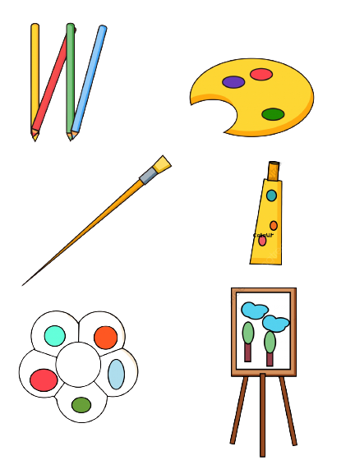
Chủ đề 6: Hội hoa xuân
TIẾT 19: TRƯNG BÀY VÀ GIỚI THIỆU SẢN PHẨM

Slide 4




CÁC NHÓM TRÌNH BÀY SẢN PHẨM
NHÓM 1 GIỚI THIỆU TRANH VẼ THEO MẪU
NHÓM 2 GIỚI THIỆU CÁC SẢN PHẨM XÉ DÁN
NHÓM 3 GIỚI THIỆU CÁC SẢN PHẨM TRANG TRÍ LỌ HOA
NHÓM 4 GIỚI THIỆU CÁC SẢN PHẨM HOA TỰ LÀM

Slide 5
CÁC NHÓM NHẬN XÉT
Bố cục
Hoạ tiết trang trí
Màu sắc
Cách thể hiện

Slide 6
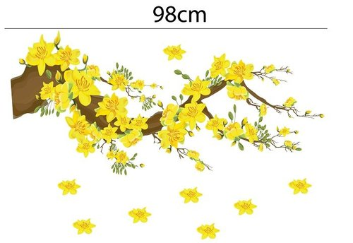

Phát triển mở rộng
1. Sáng tạo từ
đồ vật tìm được
2. Tìm đồ vật và vẽ trang trí theo ý thích
3. Đánh giá, nhận xét

Slide 7



Dặn dò
Chuẩn bị chủ đề 7:
Giới thiệu tỉ lệ người

Slide 8


BÀI HỌC ĐẾN ĐÂY KẾT THÚC
KÍNH CHÚC QUÝ THẦY CÔ SỨC KHOẺ
CHÚC CÁC EM CHĂM NGOAN, HỌC GIỎI.

